Slide 1
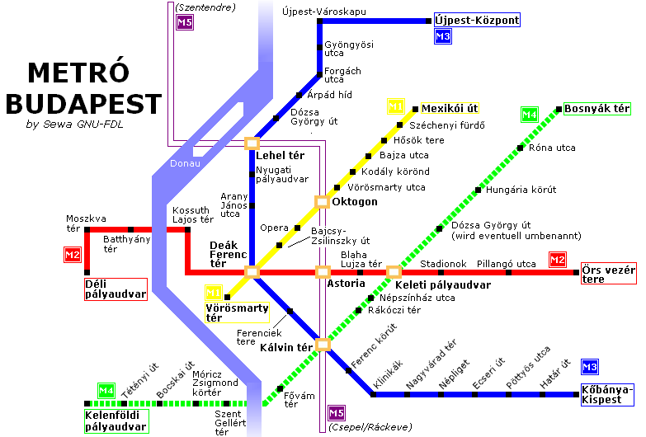
ГБПОУ «ДПЭК»
Лекция. Структура информации. Списки, графы, деревья. Алгоритм построения дерева решений
1 курс 2 семестр

Slide 2
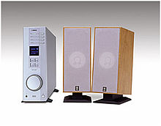
ЦЕЛИ ЗАНЯТИЯ
Образовательная:
ввести классификацию структур информационных моделей;
сформировать понятия «граф», «деревья», «сети», «таблицы»;
ознакомить обучающихся с граф-моделями и табличными моделями систем, сформировать умение строить такие модели, использовать их для решения практических задач.
Развивающая:
развивать умение оценивать свою учебную деятельность и деятельность своего партнера;
развивать умения выделять главное, сравнивать, анализировать, обобщать.
Воспитательная:
стимулировать интерес обучающихся к информационным технологиям;
пробудить интерес к самостоятельному решению задач.

Slide 3
Литература:
1. Информатика. 10 класс : учебник / Л. Л. Босова, А. Ю. Босова. — М. : БИНОМ. Лаборатория знаний, 2023. — 256 с. : ил.
2. Моделирование на графах https://resh.edu.ru/subject/lesson/5491/start/203174/
3. Алгоритм "Деревья решений" для задач классификации. Реализация в RStudio. https://www.youtube.com/watch?v=0MlzDRsh86E&t=13s
4. Структуры данных деревья, сети, графы, таблицы | Информатика 10-11 класс #12 | Инфоурок https://www.youtube.com/watch?v=yvwQYXWmvzo
План лекции:
1. Информационные модели.
2. Классификация информационных моделей.

Slide 4
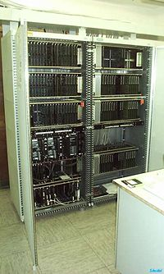
Ответьте на следующие вопросы:
Что такое модель?
Модель - это объект, который используется в качестве «заместителя», представителя другого объекта (оригинала) с определённой целью.
Назовите виды моделей.
Виды моделей: натурные и информационные
Приведите примеры материальных моделей, не упомянутые в параграфе.
Муляж яблока, глобус, манекен.
Назовите типы информационных моделей.
Типы информационных моделей: вербальные, графические, табличные, математические.

Slide 5
Что такое информационная модель?
Информационная модель – это описание в той или иной форме объекта моделирования.
Можно ли карту города назвать информационной моделью?
Можно.
Что такое компьютерная информационная модель?
Компьютерная информационная модель – информационные модели, реализованные на компьютере.

Slide 6
Целеполагание
В разговорной речи мы часто используем словесное (вербальное) представление информации. Например, словестное описание некоторой местности: «Наш район состоит из пяти поселков: Дедкино, Бабкино, Репкино, Кошкино и Мышкино. Автомобильные дороги проложены между поселков: Дедкино и Бабкино, Дедкино и Кошкино, Бабкино и Мышкино, Бабкино и Кошкино, Кошкино и Репкино». По такому описанию довольно трудно представить себе эту местность, нелегко и запомнить описание. А представьте себе, что поселков не 5, а 25! Как представить данную информацию, чтобы она стала понятной всем? Это словесное описание – словесная модель. Всё гораздо понятнее становится из схемы (на ней поселки обозначены первыми буквами своих названий).

Slide 7
Д
Б
К
М
Р
Район состоит их пяти поселков: Дедкино, Бабкино, Репкино, Кошкино и Мышкино. Автомобильные дороги проложены между: Дедкино и Бабкино, Дедкино и Кошкино, Бабкино и Мышкино, Бабкино и Кошкино, Кошкино и Репкино.

Slide 8
Сформулировать цели и задачи занятия вы сможете сами. Закончите предложение, используя опорные фразы:
Буду уметь…
Узнаю о...
Приобрету знания…
Смогу решить…
Смогу проявить…

Slide 9

Изучение нового материала
ЦЕЛЬ:
ввести понятия «структура данных», «граф», «сеть», «дерево» «таблица»;
сформировать навыки построения графов, деревьев, по вербальному описанию системы;
строить различные по типу таблицы.
Реализация целей этапа осуществляется через:
Построение графа с использованием PowerPoint 2010.
Построение таблиц с помощью EXCEL 2010

Slide 10
СТРУКТУРА информации (данных)
ГРАФЫ
ТАБЛИЦЫ
ИЕРАРХИЧЕСКИЕ СТРУКТУРЫ
Данные, на которых базируется информационная модель, представляют собой систему со всеми характерными признаками – элементным составом, структурой, назначением. Такие структурированные системы данных называют структурами данных.

Slide 11
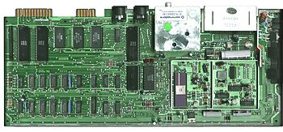
Графы
Составными частями графа являются вершины и ребра. Здесь вершины – кружочки, обозначающие элементы системы, а ребра – линии, показывающие связь между элементами. Также этот граф называют сетью.
Для сети характерна возможность множества различных путей перемещения по ребрам между некоторыми парами вершин.
Для сети также характерно наличие замкнутых путей, которые называются циклами.

Slide 12
Сеть – граф, в котором вершины связаны между собой по принципу «многие ко многим».
Для сетей характерно наличие замкнутых путей – циклов.
Ребро графа
Вершина
графа
Вершины графа – это компоненты системы, изображаемые кругами, овалами, прямоугольниками и пр.
Ребро графа – это ненаправленная линия, связывающая компоненты между собой определенным образом.

Slide 13
Ориентированный граф или несимметричная связь
I
Пример:
Известно, что существуют четыре группы крови человека. При переливании крови от одного человека к другому не все группы совместимы.
На схеме показаны возможные варианты переливания крови
III
II
IV
Дуги
Петля
Петля – линия, выходящая и входящая в одну и ту же вершину. Направленные линии называют дугами (в отличии от ребер неориентированных графов).

Slide 14
Неориентированный граф или симметричная связь
Пример:
Район состоит их пяти поселков: Дедкино, Бабкино, Репкино, Кошкино и Мышкино. Автомобильные дороги проложены между: Дедкино и Бабкино, Дедкино и Кошкино, Бабкино и Мышкино, Бабкино и Кошкино, Кошкино и Репкино.
Это словесное описание – словесная модель. По ней можно построить следующую схему – граф.
Д
Б
К
М
Р

Slide 15
Иерархические структуры - деревья
Корень (единственная вершина 1-го уровня)
Вершины 2-го уровня (Ветви)
Вершины 3-го уровня (Листья)
Дерево – это граф, предназначенный для отображения вложенности, подчиненности, наследования между объектами. Между любыми двумя его вершинами существует единственный путь. Деревья не содержат циклов и петель.

Slide 16
Примеры иерархических структур - деревьев
Российская Федерация
Центральный округ
Северо-Западный округ
Приволжский округ
Сибирский округ
Томская обл.
Кемеровская обл.
Омская
обл.
Бийская обл.
Тарский
Саргатский
Черлакский

Slide 17
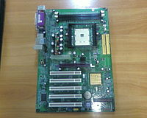
Примеры иерархических структур - деревьев
Династия Рюриковичей
Рюрик
Игорь
Святослав
Ярополк
Олег
Владимир
Святополк
Изяслав
Полоцкий
Борис
Ярослав
Глеб
Мстислав
Тмутараканский

Slide 18
ТАБЛИЦЫ
Таблица – универсальное средство представления информации. В таблице может содержаться информация о различных свойствах объектов, об объектах одного класса и разных классов, об отдельных объектах и группах объектов.
Элементы прямоугольной таблицы
Строки | Столбцы | Ячейки
Типы таблиц
Объект-свойство | Объект-объект | Двоичная матрица
Дата | осадки | Темпе ратура
15.03 | снег | - 15
16.03 | дождь | - 20
Ученик | русский | алгебра
Иванов | 4 | 4
Петров | 5 | 3
Ученик | Танцы | Легкая атлетика
Ботова | 1 | 0
Иванова | 0 | 1
Двоичные матрицы отражают качественную связь между объектами: есть связь или нет связи
Каждая строка относится к конкретному объекту
Таблицы отражают взаимосвязь между различными объектами

Slide 19
Пример таблицы «объект-свойство»
Таблица 1. Административная структура Российской Федерации
Город | Регион | Округ
Омск | Омская обл. | Сибирский
Тюмень | Тюменская обл. | Уральский
Сургут | Ханты-Мансийский АО | Уральский
Нижневартовск | Ханты-Мансийский АО | Уральский
Сергиев Посад | Московская обл. | Центральный
Объект – гор

Slide 20
Пример таблицы «объект-объект»
Таблица 2. Успеваемость
Ученик | Предмет
 | Русский | Алгебра | Химия | Физика | История
Аликин Петр | 4 | 5 | 5 | 4 | 4
Ботов Иван | 3 | 3 | 3 | 3 | 3
Волков Илья | 5 | 4 | 5 | 5 | 5
Галкина Нина | 4 | 5 | 5 | 3 | 4
Таблица ОО – это таблица, которая описывает пары объектов и только одно свойство.
В такой таблице строки и столбцы могут поменяться местами:
в строках – информация о предметах, в столбцах – об учениках.

Slide 21
Двоичная матрица называется матрицей смежности: единицы стоят на пересечении строк и столбцов с названием смежных (соединенных дорог) поселков.
Пример таблицы «двоичная матрица» (матрица смежности)
Таблица 3. Дорожная сеть
Поселок | Поселок
 | Бабкино | Дедкино | Кошкино | Репкино | Мышкино
Бабкино | 0 | 1 | 1 | 0 | 1
Дедкино | 1 | 0 | 1 | 0 | 0
Кошкино | 1 | 1 | 0 | 1 | 0
Репкино | 0 | 0 | 1 | 0 | 0
Мышкино | 1 | 0 | 0 | 0 | 0
Таблица 3 представляет собой двоичную матрицу, соответствующую структуре сети на слайде

Slide 22
Таблица 4. Переливание крови
Пример таблицы «двоичная матрица»
Начальная вершина | Конечная вершина
 | I | II | III | IV
I | 1 | 1 | 1 | 1
II | 0 | 1 | 0 | 1
III | 0 | 0 | 1 | 1
IV | 0 | 0 | 0 | 1
У матрицы, отражающей ориентированный граф, симметричности не будет.
Таблица 4 представляет собой матрицу смежности, соответствующую структуре ориентированного графа, изображенного на слайде

Slide 23
ДОМАШНЕЕ ЗАДАНИЕ:
1. Проработать лекционный материал.
2. Выполнить тренировочное задание по ссылке: https://resh.edu.ru/subject/lesson/5491/train/203182/. Скриншоты прислать преподавателю на почту.

